Slide 1

DATASUL – Company Overview
Antonio Ramos Gomes
Government Operations – Datasul S.A

Slide 2

Agenda
Datasul
How do we think
Datasul’s Solutions

Slide 3
Agenda
Datasul

Slide 4
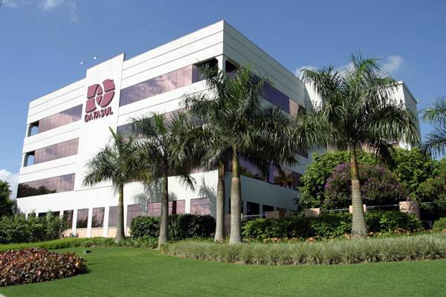
Headquarters: Joinville/SC
Notes:
Nosso centro de competência, onde há mais de 650 pessoas desenvolvendo e aprimorando nossa solução.

Slide 5







Abroad
EUA
Canada
Mexico
Argentina
Uruguay
Chile
Paraguay
CUSTOMERS
+2200

Slide 6




Positioning
Notes:
Fizemos uma análise de valores e descobrimos que nestes 25 anos, estes foram os atributos que mais nortearam nossas ações. Transformar conhecimento de gestão em soluções de sw, inovar constantemente nossos produtos com as práticas de gestão mais atuais e reconhecidas. Buscar que nossos clientes atinjam resultados através de nossas soluções e, finalmente, estarmos próximos de nossos clientes tanto na geografia quanto no comprometimento.
OU
Nos somos uma Empresa que através do relacionamento e proximidade com os nossos Clientes, desenvolvemos soluções com conhecimento, inovação e reultados.
OU
Criamos e aprendemos, construímos conhecimento e uma liderança. Hoje seguimos no mesmo foco – ajudar nossos clientes a obter grandes resultados.

Slide 7

Mission
Develop our customer’s Competitiviness through information technology.
Notes:
A nossa missão é a nossa métrica e a nossa diretriz de desenvolvimento das nossas soluções, focamos em criar aquilo que ajuda nossos clientes a atingirem melhores resultados.

Slide 8


Our History
Results
2005
2003
CRM, TOC,
SCM and Verticals
It has been 27 years since we have started a history marked by Success, Pioneering & Leadership, transforming technology in results to our customers.
2001
BI, APS, ASP and
e-Collaboration
Entrepreneurism
1999
New Model of Organization and Management
1997
EMS 5 Launching
Acquisition of MCI Informática
1995
EMS 2 Launching
1989
Magnus Launching
1988
Installation of 1st ERP Integrated System
1986
Launching of Micro SIGASICOP Version
1978
Creation of Datasul
2
Notes:
We have completed 25 years in 2003. Datasul has a leadership position in the Brazilian market, not only by the quality of its products and services, but mainly for always innovating them. Pass quickly by the product evolution until today, stressing the experience and conquests acquired in these 25 years.
Datasul has born from Mr. Miguel Abuhab experience in planning new Consul industrial units. With the know-how of MRP and MRPII techniques, the first Datasul products were born with international management concepts. Datasul was the first company in Brazil to develop the MRP software.
In 1988 Datasul adopted the database language and open development environment, expanding its market to Unix and Intel environment, being consolidated as vendor of the best Brazilian managerial administration system.
In 1996 and 1997 Datasul ERP solution receives graphic interface and a new family of financial processes. This allowed EMS to compete in the same functional quality standards of the international ERPs, with wide advantage in the location requisite and, in 1998, we have launched EMS-5.
The company restructuring in 1999 gave us financial health necessary to maintain the ERP developments and open new initiatives for ERPII, resulting in the solutions of CRM, BI, Collaboration, Supply Chain with APS, functionalities so necessary in the inter-business integration, characteristic of the new connected economy.

Slide 9
Constant and Sustained Growth
GROSS REVENUES * IN MILLIONS OF REAIS
*From middle of 2000 on, due to organizational changes with cost flexibilization, revenues and costs, which were posted to GL by the company before, have started to be posted to GL by the Franchises.

Slide 10
Some Parameters
2.5 % of Brazilian Payroll
6.2% of National GDP
+ 60 Thousand Modules Installed
80 Thousand Users
50 Million in Source Code lines
48 Servers in IBM IGS Datacenter (ASP) + Infrastructure

Slide 11
Our Model
DATASUL ENTREPRENEUR NET
Solution/Application Development
Software Maintenance
Support and technical consultancy
Market Strategy
Innovation
Product planning
Marketing
Sales
Implantation
Post-sales Support
Service contracts
DEVELOPMENT
FRANCHISES
Corporation
DISTRIBUTION
FRANCHISES
EMPLOYEES
630
120
2000

Slide 12
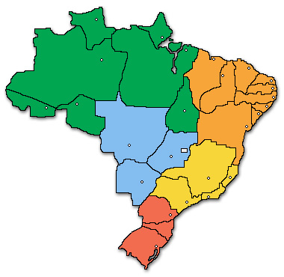
Datasul Network
Manaus
Recife
Salvador
Finances
Manufacturing & MM
Logistics
Human Resources
Technology
CRM
BI
Brasília
Goiânia
Belo Horizonte
Vitória
Rio de Janeiro
Curitiba
Londrina
Florianópolis
Porto Alegre
Caxias do Sul
ABC
Bauru
Campinas
Jundiaí
Ribeirão Preto
São Paulo
Sorocaba
São José do Rio Preto
JOINVILLE
Notes:
A Datasul, na sua busca por estar proxima de seus clientes, criou uma estrutura em que suas unidades de implantacao e comercializacao estao presentes em praticamente todo o territorio nacional, inclusive nos EUA, Mexico e Argentina.
Gracas a atuacao de 25 anos, a Datasul acabou por alavancar a criacao de um polo de SW em Joinville (reconhecido nacionalmente), isso faz com que toda a estrutura educacional da regiao opera para gerar profissionais qualificados, o que retorna como beneficio de ser ter uma das melhores concentracoes de pessoal qualificado na area de TI.

Slide 13




















Some Customers in Brasil

Slide 14
Mexico
12 years operating
Commercial launching
Datasul México
2004
2003
ERP Franchising launching
2002
2000
New Model of Organization and Management
1996
1993
Operation launching
www.datasul.com.mx

Slide 15





Some Customers in Mexico

Slide 16

Argentina
10 years operating
Commercial Launching:
Datasul Argentina ERP
Datasul Argentina HR
2004
2003
2002
Product and First level support stabilization
2001
ERP Franchising launching
2000
New Model of Organization and Management
1996
1995
Launching
www.datasul-argentina.com.ar

Slide 17



Argentina
Tucumán
Unidades Distribución de Productos y Servicios
Administración y Finanzas
Manufatura y MI
Logística
Recursos Humanos
Tecnologia
Córdoba
Rosario
Mendoza
Buenos Aires
Neuquen (futura)
Proximidad

Slide 18













Some Customers in Argentina
Paragay

Slide 19
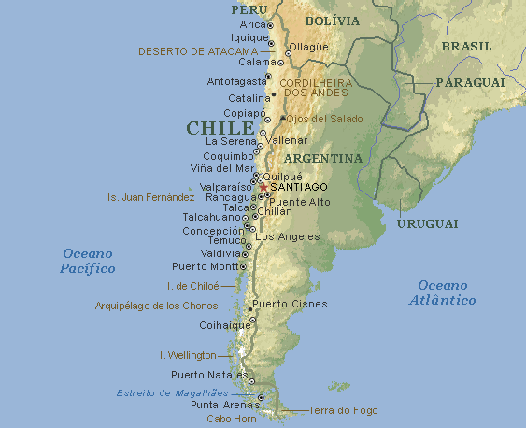
Chile
2004
Launching

Slide 20
Some Customers in Chile

Slide 21
USA and Canada
13 years operating
Foresight – Business Partners
Acumen Corporation
AMI
Chassels, Inc.
Computer Partners
Flagship
GTR
LBI
Profit Programming
www.datasul.com

Slide 22










Some Customers in the USA and Canada

Slide 23


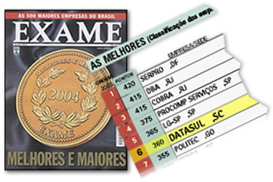
Public Recognition
2003: Inclusion in the publication “GUIA EXAME – AS 100 MELHORES EMPRESAS PARA VOCÊ TRABALHAR”
2004: Inclusion in the publication “GUIA VOCÊ S/A EXAME – AS 100 MELHORES EMPRESAS PARA VOCÊ TRABALHAR” for the second consecutive year
2004: Sixth best company of the Services in Technology and Computing segment in the yearbook Melhores e Maiores da Revista Exame (Best and Biggest of Exame Magazine)

Slide 24





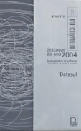



Public Recognition
On Spotlight: HR Software and Midrange segment software,
100 Maiores de Informática (100 Biggest Computing Companies), IDG/Computerworld
Award e-Learning Brasil 2003, APARH and Portal e-Learning Brasil
On Spotlight: Software for Management, Company of Year and Trademark of Year of Computing Yearbook Hoje 2003.
Year Spotlight – Big Software Developers of Computing Yearbook Hoje 2004
Top of Mind 2004, HR Vendors
(seven consecutive awards)
IV Prêmio Consumidor Moderno (Modern Consumer Award), ERP category, Consumidor Moderno
Award MasterCana 2003, Integrated Management Software, PróCana

Slide 25



Public Awards
e-Learning 2003, 2004 and 2005 Reference
e-Learning Brasil Award
Notes:
Dentro da nossa caracteristica inovadora, fomos pioneiros no uso da Internet para educar nossos concultores e clientes. Hoje temos cerca de 500 treinamentos disponiveis e isso nos diferencia em relacao a capacidade de preparar as pessoas para o melhor uso de nossas solucoes e conceitos.

Slide 26











Technology Leadership
Notes:
A Datasul vem construindo relacionamentos solidos e continuados com os principais fornecedores de tecnologia do Brasil e mundo. Estas empresas sao nossas parceiras tanto comercialmente como tecnologicamente, de modo que nossos produtos estao sempre sincronizados com os lancamentos e as melhores tecnologias disponiveis.

Slide 27
Customer Installed Base

Slide 28
Quantity of Installed Sites

Slide 29
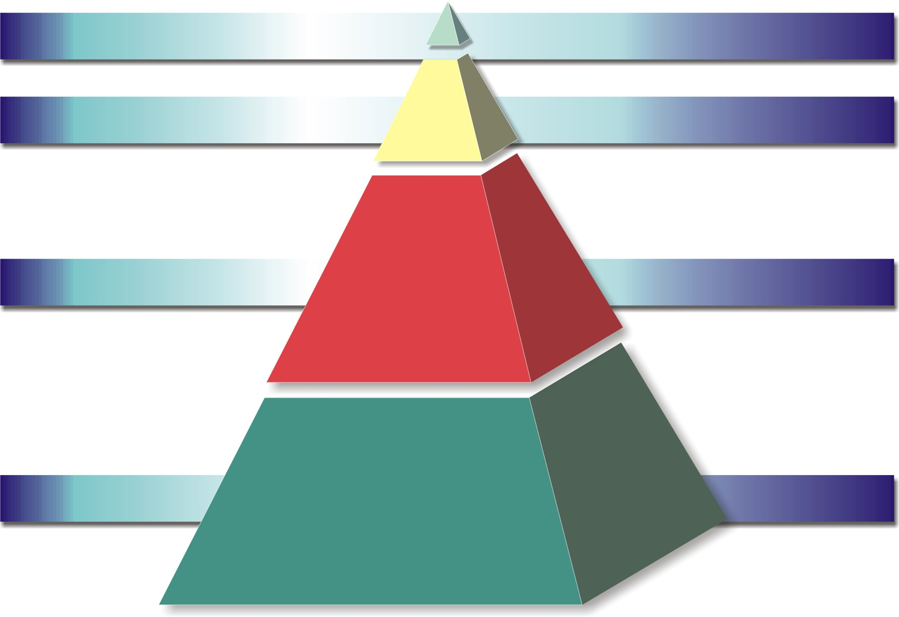
Profile of the installed Base
8%
H
$ +300 M
18%
M/H
$100-300 M
37%
M
$30-100 M
10%
S/M
$10-30 M
27%
S
até $ 10 M
Values in Brazilian Reals

Slide 30
Agenda
Datasul
How do we think
Datasul’s Solutions

Slide 31
Management Capacity Evolution
Focus
Intercompany
ERP II - BI/CRM/SCM/Collaboration
ERP
Company
MRP II
Manufacturing
MRP
Production
Inventory
Control
Materials
1960
1970
1980
1990
2000
Notes:
A tecnologia de informação foi habilitando aos poucos a capacidade que as empresas têm de simular e integrar cenários.
Na década de 60, apenas algum controle de estoque era possível, na grande maioria das vezes de forma manual (Kardex), o acompanhamento dos níveis de estoque era o foco.
Com o surgimento dos discos na década de 70, tornou-se possível o armazenamento de dados em tempo de processamento, pode-se então usar as estruturas de produto para simular um cenário de demandas. O MRP (Planejamento das necessidades de material – Material Requirements Planning) passa a ser a prática dominante de competitividade, ou seja não é apenas o histórico, mas a demanda prevista que define o que produzir e suprir, baixam os níveis de estoque.
Na década de 80, os conceitos aplicados a materiais expandem para capacidade fabril, a capacidade produtiva de cada máquina é considerada também, de modo que os recursos necessários a um cenário são planejados em conjunto (material, equipamento e pessoal – o que, como, onde produzir e com qual capacidade) . Ainda estamos no planejamento da manufatura (Manufacuturing Resource Planning – MRPII, onde o “II” foi colocado para diferenciar da sigla MRP).
Nos anos 90 a integração com as áreas de controladoria, finanças e recursos humanos, permitiu o planejamento da gestão da empresa como um todo (O ERP – Enterprise resource Planning). Atá aqui o mundo de gestão era o mundo operacional da empresa, interno.
No final dos anos 90 surge a internet, passa a ser possível, de maneira barata, a integração das operações entre empresas. Essa integração inter-empresarial, na medida que evolui para o planejamento inter-empresarial conjunto, possibilita a operação colaborada, onde as empresas planejam junto suas operações. O ERP continua como a base de gestão, mas surgem as aplicações de gestão de relacionamento (CRM e Supply CHain), as de replanejamento (APS) e as de suporte a gestão (BI). Onde o “II” foi colocado para diferenciar a sigla.
CRM- Customer Relationship Management- Gerenciamento do relacionamento com o Cliente
SCM – Supply Chain Management – Gerenciamento da cadeia de suprimentos (permite que as regras de negócio viajem entre computadores, demonstrando as necessidades de todos os participantes de uma cadeia de valor )Fornecedor do Fornecedor, Cliente do Cliente.
BI – Business intelligence – Inteligencia Empresarial – Os dados são transformados em informações, informações em conhecimento, conhecimento em ação.

Slide 32
Datasul Value Chain Management Solution
F1
F2
F3
Operation
C1
C2
C3
Company Management
Relationship Management
70’s
Production - MRP
SICOP
80’s
Manufacturing - MRPII
Magnus
90’s
Company - ERP
EMS
00’s
Customer Centric
+ CRM + BI
00’s
Supply Chain
+ APS + SCM
00’s
Intercompany
Collaboration/Neogrid
Notes:
Nos Datasul na mesma cronologia evoluímos o nossa solução de dentro para fora.

Slide 33
Process Management
((
Past
Present
Company
Company
Event
Event
Department Vision
Business Process Vision

Slide 34
Datasul solulion integrated by process
SALES
QUOTATION
CUSTOMER
ORDERS
CONTRACT
TRANSPORT
INVOICING
SHIPMENT
PRODUCTION
SALES
PLANNING
ENGINEERING
MRP/
MRPII/CRP/
APS
PRODUCTION
CONTROL
COSTING
QUALITY
CONTENT MANAGEMENT
QUALITY
PLAN
INSPECTION
QUALITY
CONTROL
REPLENISH-
MENT
REQUISITION
QUOTATION
PURCHASE
ORDER
CONTRACT/
SHIPMENT
PHYSICAL/
FISCAL RECEIPTS
MAINTENANCE
ASSET
STRUCTURE
SCHEDULED
MAINTENANCE
PREVENTIVE
MAINTENANCE
MAINTENANCE
DATA HISTORY
HR
PLANNING/
RECRUITMENT &
SELECTION
STAFF
MANAGEMENT
LABOR MEDICINE AND HEALTH
CAREER/SUCCESSION/COMPETENCE MANAGEMENT
VARIABLE
REMUNERATION
GOAL MANAGEMENT
INFORMATION SYSTEM
INTEGRATION WITH CONTROLLER & FINANCIALS

Slide 35
Datasul
How do we think
Datasul’s Solutions

Slide 36
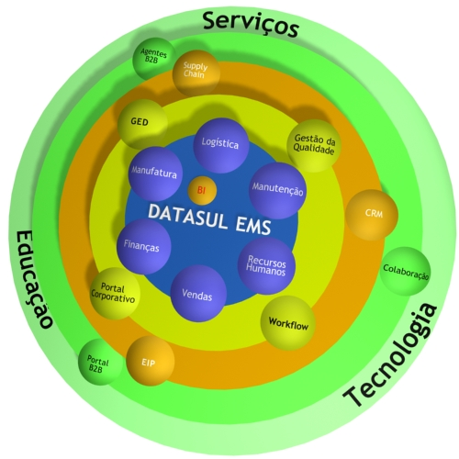
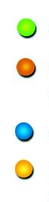
Our Offer
Collaboration
Relationship Management
Business Management & BI
Corporate Contents
Management
Enable our customers to evolve to new levels of management and through the whole Value Chain.

Slide 37
Datasul Process Matrix
General
Management
Budget
Management
Business
Intelligence (BI)
GL
Management
Financial
Management
Customer Relationship
Management (CRM)
Marketing
Sales
Services
Foundation
Contents /
Documents
Production
Plan
Capacity
Management
Finished
Product
Production
Supply Chain
Management
Distribution
Planning
Inventory
Management
Warehouse
Management
Delivery &
Transport
Supplies
Sales
Management
Logistic
Invoicing
Follow Pre/
Post-Sales
Commercial Mgmt
HR
Mgmt
Quality
Treasure
Fixed
Assets
Specific
Support
Content
Mgmt
Information
Mgmt
Integration &
Automation
Support to
Development
Infrastructure
Technology
Notes:
TECNOLOGIA:
Neste ponto é importante lembrar nossa independência de plataforma em Hardware( Risc/Intel) e Sistema Operacional ( Linux, Windows, Unix).
Nossa flexibilidade em acesso nativo aos Bancos de Dados Oracle, MS SQL Server e Progress.
Possibilidade de utilizarmos base centralizada com acesso remoto, com várias possibilidades tecnológicas de acesso, como Datasul Web Enabler, Web Access, Metaframe, Terminal Services ou base descentralizada, com o uso da ferramenta multiplanta.

Slide 38
Datasul Process Matrix
General
Management
Budget
Management
Business
Intelligence (BI)
GL
Management
Financial
Management
Customer Relationship
Management (CRM)
Marketing
Sales
Services
Foundation
Contents /
Documents
Production
Plan
Capacity
Management
Finished
Product
Production
Supply Chain
Management
Distribution
Planning
Inventory
Management
Warehouse
Management
Delivery &
Transport
Supplies
Sales
Management
Logistics
Invoicing
Follow Pre/
Post-Sales
Commercial Mgmt
HR
Mgmt
Quality
Treasure
Fixed
Assets
Specific
Support
Content
Mgmt
Information
Mgmt
Integration &
Automation
Support to
Development
Infrastructure
Technology

Slide 39
Datasul Process Matrix
General
Management
Budget
Management
GL
Management
Financial
Management
Customer Relationship
Management (CRM)
Marketing
Sales
Foundation
Contents /
Documents
Production
Plan
Finished
Product
Production
Supply Chain
Management
Distribution
Planning
Inventory
Management
Warehouse
Management
Delivery &
Transport
Supplies
Sales
Management
Logistics
Invoicing
Follow Pre/
Post-Sales
Commercial Mgmt
Quality
Treasure
Fixed
Assets
Support
Content
Mgmt
Information
Mgmt
Integration &
Automation
Support to
Development
Infrastructure
Technology

Slide 40
General Management Processes
Budget Management
Business Intelligence (BI)
GL Management
Financial Management
Budgets
Budget Execution
Cost Monitoring by Responsibles
Analysis Tool
  Scenario Analysis
  Progressive Analysis
  Dynamic Table
  Comparative Analysis
Control Panel
Ranking
Indicators/Warnings
Glossary and Searching
ERP Monitor (E.I.S.)
Fiscal General Ledger
Management GL
GL Scenarios
Costs
Profit GL
FASB/FACCAC
Fiscal Planning
Lalur
Business Units
Collection Management and Control
Accounts Receivable
Representative Account Control
Special Collections
Vendor
Accounts Payable
Travel Control
Workflow

Slide 41
Customer Relationship Management Processes
Marketing
Sales
Services
Foundation
Campaign Management
Segmentation Management
Automate Relationship Actions Delivery
Script Generator and Analyser
Loyalty Management Programs
Order Management
Opportunity Management
Sales Methodology and Strategy
Product Configurator
Pricing Management
Sales Quota Management
Quote and Proposal
Pipeline Management
Mobile Sales
WEB Sales
Service Order Management
Solution and Knowledge Management
WEB Services
Schedule and Activity Management
Account and Contact Management
Product Catalog
Customer Classification Workflow
Scripts
Perfomance Indicators
CTI Integrator
Database Syncronizer
Legacy Systems Integrator
Notes:
À medida que os consumidores se tornam mais sofisticados, a intensidade competitiva aumenta e a economia se torna cada vez mais globalizada, as empresas bem sucedidas serão aquelas que efetivamente gerenciam seus clientes de forma mais eficaz, oferecendo a eles um diferencial percebido de valor. As empresas vencedoras vão considerar o CRM – Customer Relationship <anagement uma obrigação estratégica, e não apenas como uma questão operacional ou tática. O datasul CRM permite que empresas de qualquer tamanho possam ser mais eficazes na busca da rentabilidade e fidelização dos seu Clientes (internos, externos ou parceiros). A tecnologia Datasul CRM está pronta e integrada com as demais soluções Datasul. Trata-se de uma solução diferenciada, com resultados comprovados e abrangentes nas áreas de Marketing, vendas, serviços e Call center, sendo indispensável para o acompanhamento de campanhas de Marketing, oportunidades, interações multi-canal (Web/Telefone-Móvel) e gestão de pré e pós-venda.
Um diferencial muito grande em Marketing é a possibilidade de planejar, executar e medir iniciativas de Marketing. Isso se dá por meio de ferramentas para a segmentação e montagem de campanhas baseadas em informações históricas, de perfil e de relacionamento com os clientes.Além disso oferece rapidez na definição e disponibilização dessas campanhas nos canais de comunicação, permitindo análise em tempo real dos resultados alcançados, maximizando o retorno sobre investimento.

Slide 42
Production Processes
Contents/ Documents
Production Plan
Capacity Management
Finished Product
Document Management
Engineering
  Technical Lists
  Process Sheets
  Concentration Factor
Version and Prototype Management
Sales Forecast
Discret Production
Continuous Production
Repetitive Production
Production Control
  Concentration Factor
Production Planning
  MPS
  MRP
  CRP
Advanced Planning
  APS
Process Orders
Product Configurator
Shop Floor Control
Constraint Identification
Capacity Levelling
Schedule
Result Analysis
Costs
Profit Accounting
Quality Management
Warranty
Lot Control
Notes:
Conteúdo / Documentos
Gerenciamento de Documentos
O controle de Documentos é relaizado através do Webdesk
Engenharia
A solução engenharia pode ser considerada como a central de informação de qualquer processo, estrutura. É nesta solução que são cadastradas todas as informações referente as engenharias de produtos e processos.
Listas Técnicas
Neste conceito o EMS Framework Datasul permite a informação de características técnicas de um Produto/Item, como: dimensão referência, qte que um utem participa em uma estrutura, data de validade, entre outras características que permite ao usuário definir importante.
Fichas de Métodos
Dentro da solução Engenharia existem as fichas de métodos, que são anexadas nas operações e permitem ao operador orientar-se durante a realização da operação como um checklist de como deve ser realizada cada operação ou processo produtivo.
Fator de concentração
O objetivo de implementar o controle de concentração e PPM(Partes por milhão), no controle de produção foi desenvolvida para permitir o controle da Concentração da fórmula, destinado principalmente às industrias químicas, alimentícias e farmacêuticas. É na engenharia onde são cadastradas as fórmulas, estruturas e itens que terão o lote controlado por fator de concentração/PPM.
Gestão de Versão e Prototipagem
Com esta solução é possível desenvolver novos produtos em sigilo bem como realizar evoluções de estruturas(aprimoramento) onde neste caso o sistema permite o armazenamento da estrutura antiga, dando assim a característica de uma gestão de versão. Vale lembrar que tudo este processo não afeta a produção da empresa.
Plano de Produção
Previsão de Vendas
Conversar com Jersony
Controle de Produção
Dentro do controle de produção a datasul oferece um sistema de controle de Produção de alto desempenho, onde é possível controlar as diversas formas de produção dos itens fabricados, bem como diversos tipos de sobras de produtos, como: co-produto retorno de requisição e sobra de material.
Fator de Concentração
Dentro do controle de produção o fator de concentração é destacado por ser gerenciado na criação das ordens de produção.
Planejamento de Produção
O planejamento de Produção Datasul está baseado em metodologia APICS(orgão que responsável em determinar as metodologias de manufatura), onde permite ao usuário resultados de um completo planejamento do que será produzido para quem será produzido e quando será produzido. Baseando-se na metodologia de MRP II permite ainda realizar planejamento a longo prazo(MPS), verificar a capacidade de produção (CRP) e planejamento fino das necessidades diárias, semanais quinzenais (MRP).
MPS – Plano Mestre
MRP – Planejamento de ajustes da MP
CRP – Planejamento da Capacidade
Planejamento Avançado
Ainda em planejamento existe a revolucionária metodologia de Teorias das restrições – TOC, tarefa responsável pelo Datasul APS, que traz retorno surpreendente para o planejamento de toda a cadeia de suprimentos físico. Resultando em maior velocidade de produção com maior lucratividade, pois engloba a característica de planejamento finito( MRP e CRP sendo calculados juntos). Assim é possível determinar qual data será entregue qualquer lote, pedido etc.
APS
Processo sob Encomenda
Através da solução Configurador de Produtos o Datasul SEM FrameWork possibilida agilidade no processo de venda, pois permite ao usuário definir quais itens farão parte do pedido como também qual será o preço para este novo kit.
Controle do chão de fábrica
Se sua empresa necessita controlar processos mais delicados e críticos a Datasul oferece a solução Chao de fábrica, onde são levados fatores mais específicos de produção. Ou seja, uma produção que deve ser controlada passo a passo, verificando índices de refugo, retrabalho, parada de máquina, qual setor tem maior produtividade que quanto custa em produção a máquina X parada.
Gestão da Capacidade
Identificação dos Gargalos
Nivelamento de Capacidade
Programação
Análise de Resultado
Estes são a mais eficiente e moderna técnica de gestão de capacidade, onde a empresa contrala dinamicamente seus Gargalos realizando nivelamento de produção e alocação se necessária de horas-extras. Assim é o planejamento da Capacidade com o Datasul APS. Sua empresa poderá obter ganhos como:
Maior precisão nos Prazos de Entrega;
Redução das Despesas Operacionais;
Diminuição do lead-time de produção;
Flexibilização da Produção;
Agilidade nas Reprogramações;
Aumento no Ganho pela Otimização das Restrições;
Redução dos Estoques de matéria-prima, processo e produto acabado.
Produto Acabado
Custos
Proporciona confiabilidade e rapidez na obtenção e apropriação dos custos industriais. Integrado com os demais aplicativos, gera informações para definições estratégicas em termos de produto e preços de venda.
Permite operar com até três tipos de custos simultaneamente, sendo um destes o contábil
Para cada tipo de custo os valores serão administrados separadamente.
Material;
Mão de Obra;
Gastos Gerais de Fabricação
Outras valorizações:
Co-Produto;
Refugo;
Sobra.
Tratamentos especiais para ordens do tipo:
Reaproveitamento;
Retrabalho e Conserto;
Beneficiamento .
Contabilidade de Ganhos
Implantando o Datasul APS com Bússola e a metodologia do TOC
Através da Bússola(Datasul APS)
Decidir quais produtos são mais interessantes para a empresa;
Avaliar capacidade de entregar todos os produtos nas quantidades desejadas.
Gestão da Qualidade
Conversar com Jersony
Garantia
Controle de Lotes
Atende perfeitamente o controle de estoque/itens através de lotes. E suas políticas entre elas FEFO.

Slide 43
Supply Chain Management Processes
Distribution
Planning
Inventory
Management
Warehouse
Management
Delivery &
Transport
Supplies
Distribution Plan
Supply Resource Determination
Internal Supply
Supply Chain/Neogrid
Inventory Policy
Inventory Balance
  Concentration Factor
Lot Quality Management
Automatic GL Posting
Unit of Measure Automatic Conversion
Place Management
Physical Goods Management
Validity Control
Cycle Inventory Control
Label Control with Unique Item, Packaging and Location Information
Checking via Barra Code of Storage and Removal
Load Assembly
Logistic Operation & Distribution
Subcontracting
Load & Delivery Planning
Picking & Packing
Traceability
Fiscal Aspects of Logistic Operation
Interface for Route Scheduling
Purchase Planning via MRP
Requisition
Quotation
Vendor Evaluation
Purchase
Contracts
Fiscal and Physical Receivings
Lot Control
CIAP
Workflow
Foreign Trade (Imports, Drawback)

Slide 44
Commercial Management Processes
Sales Management
Logistics
Invoicing
Follow Pre/Post-Sales
Sales Activity Management
Sales Price Management
Quota Management
Digital (Electronic) Approval
Quotations
Orders
Sales Contracts
Inventory Control
Commissions
Availability Evaluation (ATP)
KIT
Sales Forecast
Delivery
Freight Control
SFA (Sales Force Automation)
WMS
Pre-Invoicing
Invoicing
Tax Management
Discount Management
Delinquency Control
Foreign Trade (Exports)
Contract Control
Quality Control
Reports
Statistics
Traceability Analysis

Slide 45
Support Process
HR Mgmt
Quality
Treasure
Fixed Assets
Specific
Goal Management
Staff Budget
Skills and Habilities
Organizational Development
Social Responsibility
Payroll
Time & Attendance
Human Resource Workflow
Human Resource Portal
Quality Management
Lab test control
Skip-Lot
Report Control & Printing
Zip Code Statistics
Support to ISO 9000/2000 Certification Process
Validity/Lot -FEFO/FIFO
Serial Number
Traceability
Reports
Cash Management
Cash Flow
Investments & Loans
Banking Electronical Transfer
Loan Amortization
Account Management of foreign currency
SPB
Costs
Exchange Rate
Credit Management
Fixed Asset Management
GL
Physical
Leasing
Investments
Physical Inventory and Asset Control
Maintenance (EAM)
CIAP
Corrective, Preventive and Predictive Maintenance Management
Calibration
Synchronism with Production
Data Collection (Invoices)
Fleet Maintenance
Notes:
RH – Dentro do modelo de gestão Datasul não podemos esquecer do gerenciamento do Capital Humano. Sim porque a revolução tecnológica ocasionada pelos sistemas de gestão empresarial leva a empresa a um grau de otimização e velocidade que propõe às pessoas um novo modelo de tomada de decisão . Esta tomada de decisão deve estar acompanhada da competência pessoal de cada indivíduo na empresa. Para isso, nossa solução de gestão de pessoas procura ser diferencial em relação ao que o mercado oferece. Trabalhando desde o Planejamento estratégico da companhia, definindo as competências necessárias para o cumprimento do plano estratégico, e fazendo com que as áreas tradicionais de RH (treinamento, recrutamento e seleção, pagadoria) trabalhem sempre com o foco na estratégia da empresa, disponibilizando as competências necessárias para as operações da companhia. Além disso utilizamos o composto tecnologia totalmente em prol da área de gestão de pessoas, disponibilizando ferramentas como Workflow, desenho de processos e portal de informações de Recursos Humanos. Temos também aplicativos voltados para as áreas de segurança e medicina laboral, visando o planejamento da empresa na questão do aumento da qualidade de vida dos funcionários, com total cumprimento de legislação trabalhista e previdenciária.

Slide 46
Technology
Content Mgmt
Information
Management
Integration
& Automation
Support to
Development
Infrastructure
Quality Management – ISO 9000/2000
WEB Corporate Portal
Workflow
Document Electronic Management (GED)
Data Viewer
Audit Trail
ERP Monitor/EIS
GotoExcel
Legacy Data Organizer (LDO)
EDI
Data Collection
Multi-Plant
Developer Kit
Screen Optimizer
Call Line System
Frame Relay
Satellite
Internet
Database Sizing
Server Sizing
DB Management
Outsourcing
Authorizations & Accesses (Security)
Development & Training
N-Tier’s and Scheduler - NPS
Notes:
TECNOLOGIA:
É importante neste ponto comentar que estamos aptos a atender o cliente em todos os tipos de serviços de infra-estrutura em termos do aplicativo, banco de dados e rede.
Nas personalizações possuímos ferramentas que atuam nas telas e relatórios para facilitar a operação do sistema, como Screen Optimizer, Data Viewer, Goto Excel e para customização os templates padrão DDK.
Temos condição de nos comunicarmos com qualquer tipo de equipamento de automação, como coletores, palm, balanças e outros, temos uma camada de tecnologia que faz esta comunicação de forma segura e rápida(Data Collection).
Temos condição de levar a operação da empresa para extranet/portal/intranet, incluindo nestas facilidades gerenciamento de documentação e iso/workflow.

Slide 47
So why DATASUL ?

Slide 48
Differential - Datasul
Business Knowledge
National and International Service Net
Brazil’s Largest Supported Installed-Base
Updated and Dynamic Strategic Positioning
Customer Investment Preservation
Highest COST Effectiveness Rate

Slide 49
Differential - Support (Local)
over 2 thousand Consultants
over 2,200 Customers
over 2,800 thousand Sites
80,000+ Users
University - Training
(2000 different online and living courses)
Helpdesk
Remote Support
User Group
Support Request Log Base (Database x Solutions)
Competence Center

Slide 50
Acquisition Software Cost
Fiscal Sistems
Costs
Importation / Exportation
Cost = Licenses + Maintenence + Implementation
Maintenance
Freight
CRM
SCM/APS
DATASUL
EIS/Reports
Cost = Licenses Others + Third parties softwares + Maintenance
+ Implementation
+ Intergrations Costs
WMS
Materials Administ.
Sales and Distribution
Planning and Production
Collect managing
Finances and F. Assets
General Ledger
Human Resources
Qualidad Control
Others
Purchase
Sales / Distribution
Production
Finances
General Ledges
Webdesk
System- u. Network-
administration
EIP
Funcionalities

Slide 51
antonio.ramos@datasul.com.br
+55 47 2101 7258
This material is property of DATASUL S.A., thus its reproduction is prohibited by any means, in total or partially, without written approval. All rights are reserved. The information contained here is confidential and cannot be used out of the company and franchises that belong to our network, cannot be published for customers, partners, company or individual without previous consent of a DATASUL S.A. director. The opinions here expressed are subjected to modification without previous warning

